Slide 1
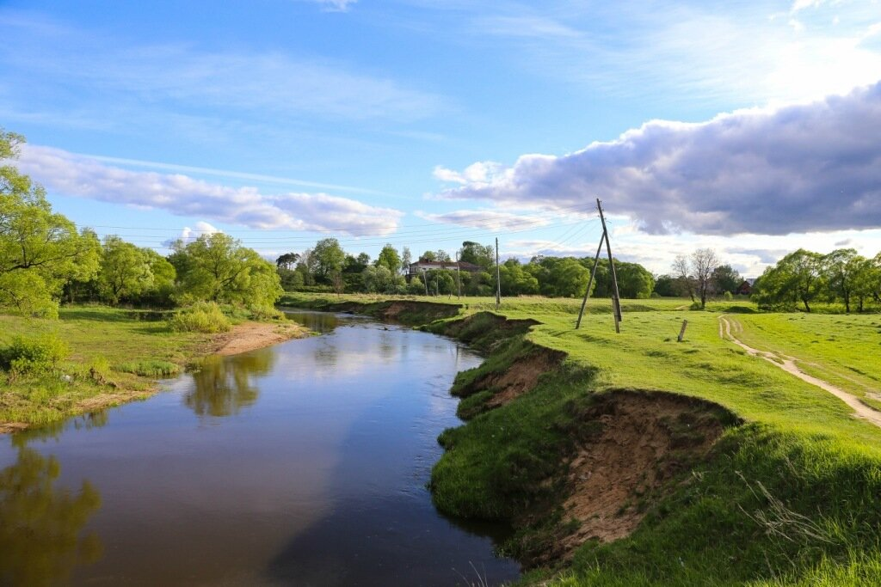
Растительный мир Владимирской области
ГКОУ ВО «Специальная (коррекционная) общеобразовательная школа-интернат г.Владимира для слепых и слабовидящих детей»
Делали:
Костин Арсений,
Костин Александр.

Slide 2
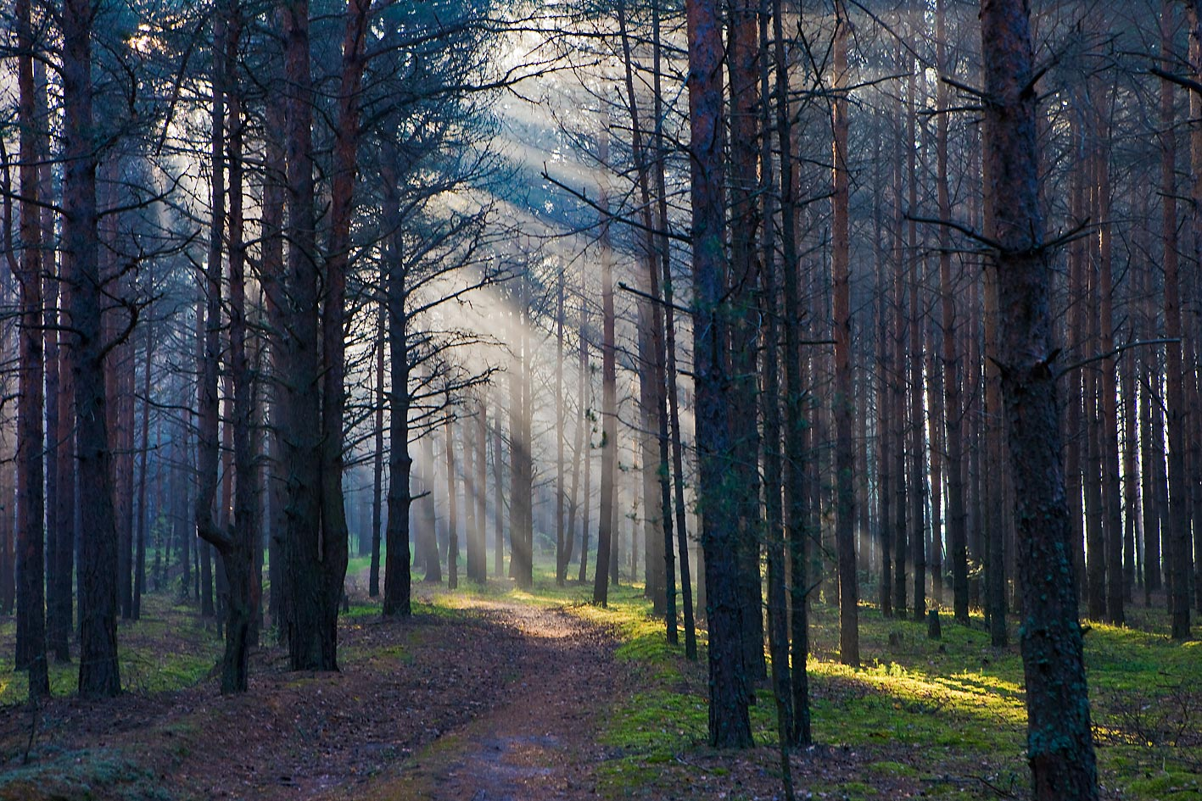
Преобладают сосновые леса — 52 % площади

Slide 3
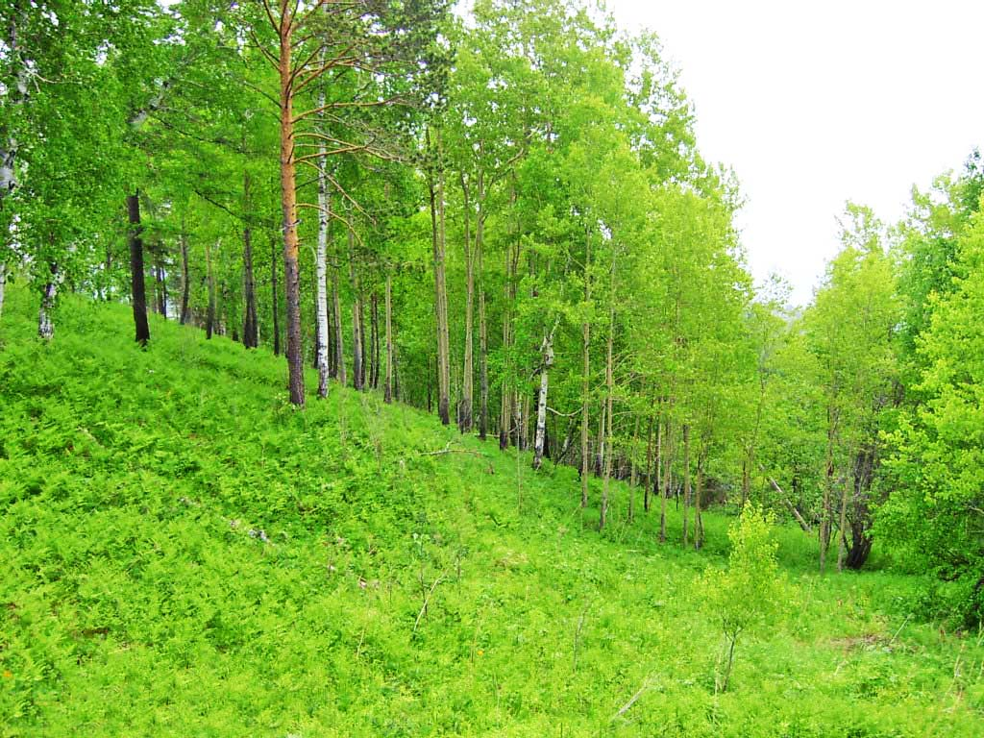
мелколиственные леса (березняки и осинники) занимают 35 % лесов

Slide 4
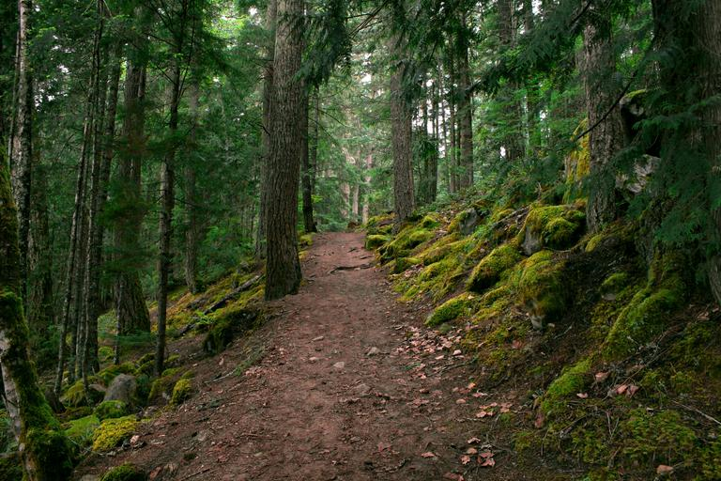
зональные широколиственно-еловые леса в моренных ландшафтах— 9 %

Slide 5
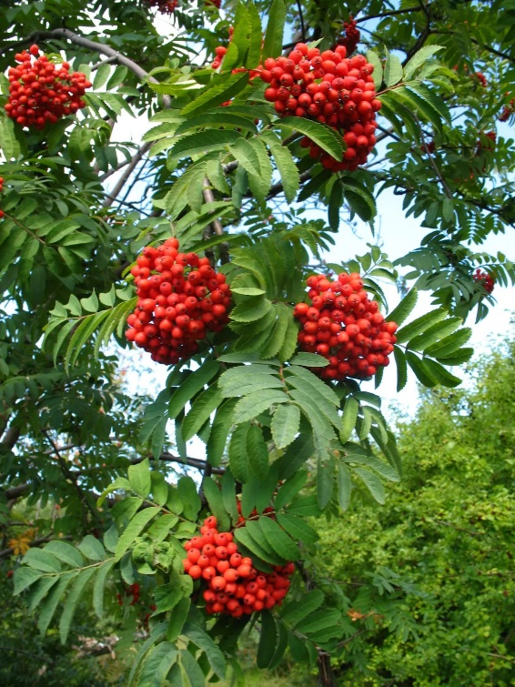
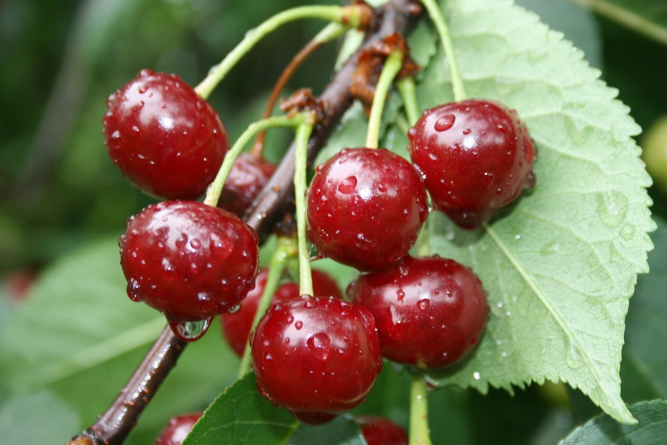
Старо освоенные ландшафты Владимирского Ополья издавна славились своими садовыми насаждениями
в XVII веке был выведен зимостойкий сорт вишни Владимирская
с XIX века известна невежинская рябина.

Slide 6
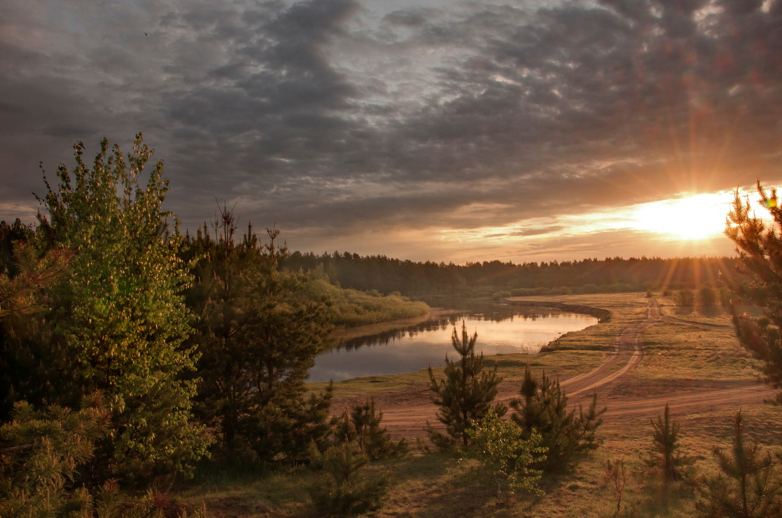
Мещера
малина, земляника, смородина, черника, брусника, калина, клюква

Slide 7
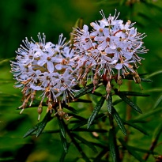
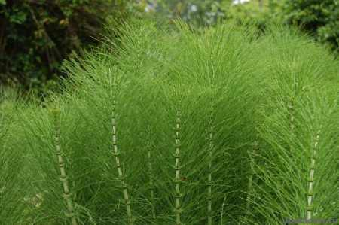
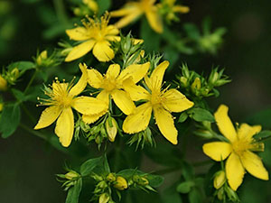
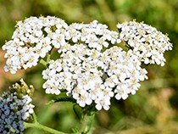
лекарственные растения
багульник болотный
зверобой
тысячелистник обыкновенный
хвощ полевой

Slide 8
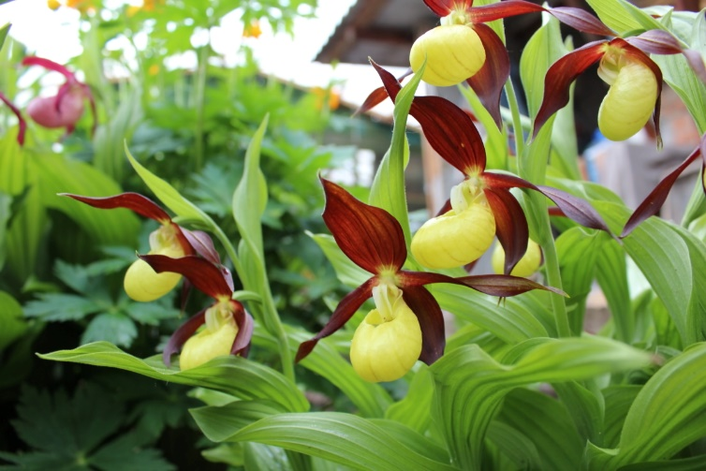
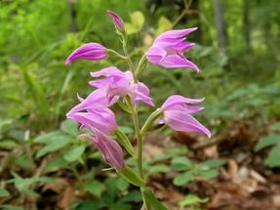
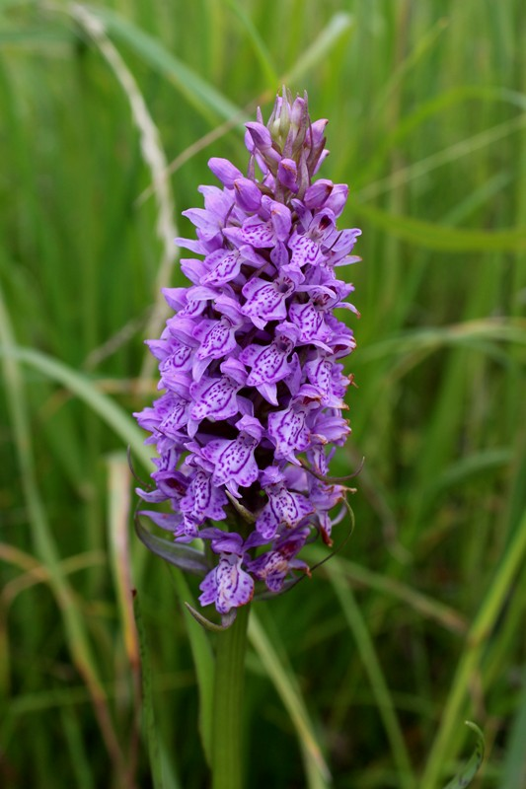
Красная книга России
пыльцекорник балтийский
венерин башмачок
пыльцеголовник красный

Slide 9
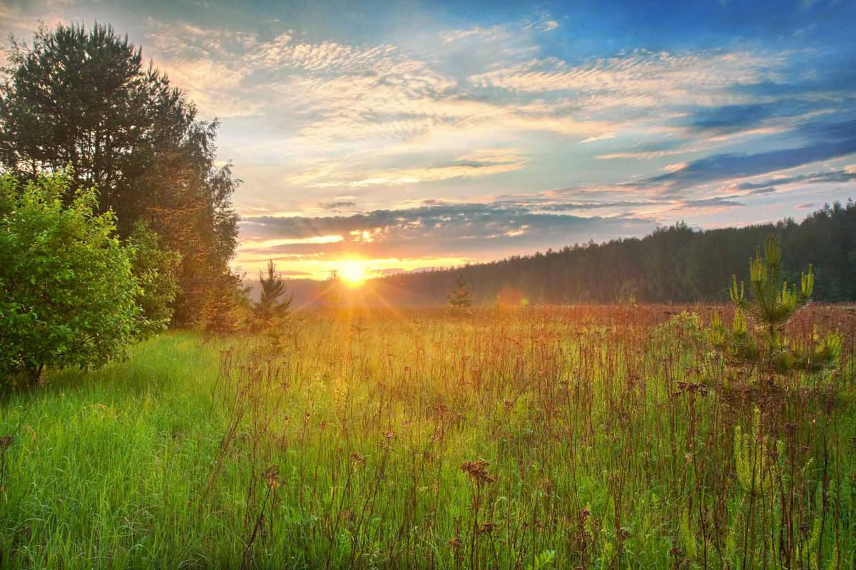
Спасибо за внимание

